Slide 1
Vínculos e hipervínculos

Slide 2
¿En qué consiste esta operación?
Una fórmula no tiene porqué contener referencias a las celdas de la misma hoja. Puede referirse a celdas de otras hojas, del mismo libro de trabajo o de otro libro.

Slide 3
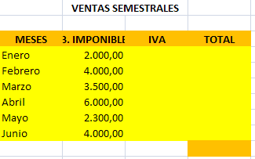
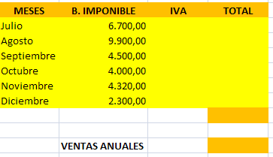
Ejemplo de vínculos e hipervínculos
Vincula hojas de un mismo libro.
Abre un libro y en la hoja1 crea la siguiente tabla:
En la hoja2:
Realiza los cálculos de las fórmulas correspondientes.

Slide 4
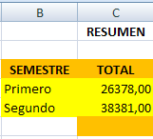
Crea un hipervínculo a una ubicación específica de un libro.
Con los hipervínculos en Excel se pueden combinar una serie de libros relacionados o bien proporcionar acceso a documentos de apoyo o a material de Internet. Vamos a insertar un hipervínculo en la Hoja 1 y Hoja 2 (del libro anterior) celda B12, a la Hoja 3, donde existe un resumen de todas. Para ello debemos activar la Hoja3.
Realiza la tabla resumen.

Slide 5
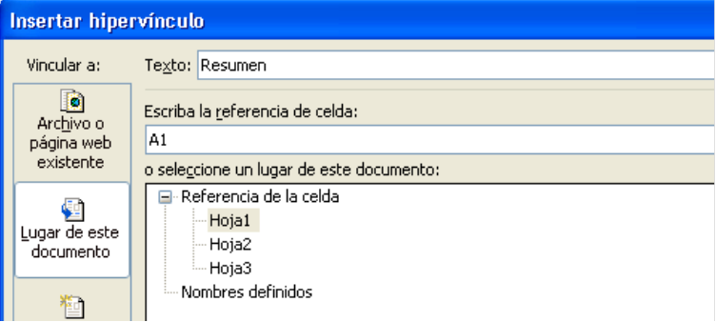
Haz clic sobre la etiqueta de la Hoja1 y activa la celda B12. Escribe la palabra Resumen.
Pulsa el botón Hipervínculo del grupo Vínculos de la ficha Insertar.
Pulsa el botón Lugar de este documento de la sección Vincular a. Haz clic sobre la Hoja3 y pulsa Aceptar. Repite el proceso para la hoja2.

Slide 6
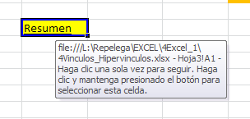
Repite el proceso para la Hoja2.
Como resultado, en las Hojas 1 y2, en la celda B12 de cada una, se muestra la palabra “Resumen” ilumniada en color azul.
Al hacer clic sobre la celda, se verá inmediatamente el resumen de la Hoja3.
Cambia el nombre de las hojas por: ventas primer trimestre, ventas segundo trimestre y Resumen.

